Slide 1
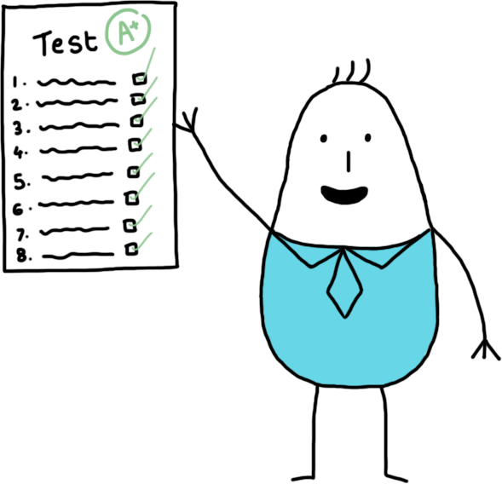
Teste de Software
Manuais x Automatizados

Slide 2

Natália Miranda
CTFL - Certified Tester Foundation Level
Estudante do curso de análise e desenvolvimento de sistemas – UniCarioca
Estagiária de qualidade de software - NexoCS

Slide 3

O que é e porque devemos testar o software?

Slide 4
Teste de Software
É Importante?
#maisqualidade

Slide 5
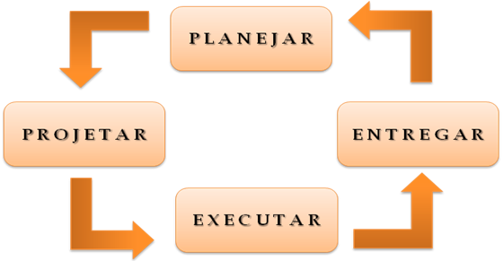
Processo de teste

Slide 6





Características de um Tester
#criativo
#usuario
#observador
#comunicativo
#empatia e ética

Slide 7

Alguns Tipos de Testes
Funcional
Regressão

Slide 8
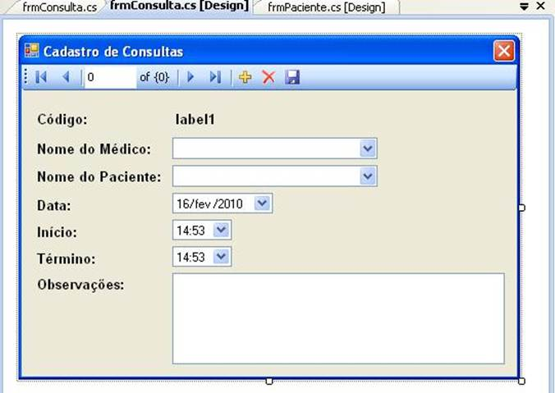
Teste Funcional

Slide 9
CASO DE TESTE
Funcionalidade: Cadastro de consulta
CT01: Campo nome do paciente obrigatório
Passo a passo:
1- Preencher o campo código com código válido;
2- Preencher o campo Paciente;
3- Preencher o campo Data com uma data válida (formato dd/mm/aaaa);
4- Preencher o início com a hora início (hh:mm);
5-Preencher o campo fim com a hora a hora fim;
6- Clicar em salvar
Resultado esperado: Sistema exibir uma mensagem: "Consulta salva com sucesso".
Resultado obtido: Sistema exibe a mensagem: "Consulta salva com sucesso".

Slide 10

Não dá pra testar tudo novamente e garantir a qualidade do software
Teste de Regressão

Slide 11
Testes Manuais
X
Testes automatizados

Slide 12





Ferramentas

Slide 13
As vantagens de ter os testes automatizados
Confiabilidade
Tempo

Slide 14



Slide 15

O foco sempre será o cliente

Slide 16

Reconhecimento

Slide 17

Fim
Obrigada pela atenção de todos!
Natália Miranda

